Slide 1

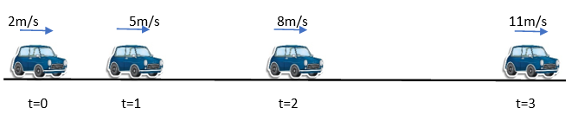
Movimiento Unidimensional con aceleración constante
Es el movimiento en línea recta, con aceleración constante. También se conoce como movimiento rectilíneo uniformemente acelerado.
Supongamos una partícula cualquiera que se mueve a lo largo del eje x:
En el esquema aparece imagen del objeto en los tiempos t=0, t=1, t=2, t=3 segundos.
Observamos que cada segundo, la distancia que recorre va aumentando. Esto debido a que la velocidad también está aumentando. Al revisar detenidamente, vemos que cada segundo, la velocidad está aumentando en 3 m/s; así en t=0, la velocidad es 2m/s; un segundo después aumenta a 5m/s; otro segundo después aumenta a 8 m/s; el siguiente segundo aumenta a 11 m/s. Diremos entonces que el incremento de la velocidad es de 3 m/s cada segundo. A eso se le llama aceleración. Decimos entonces que la aceleración es de 3 m/s².

Slide 2
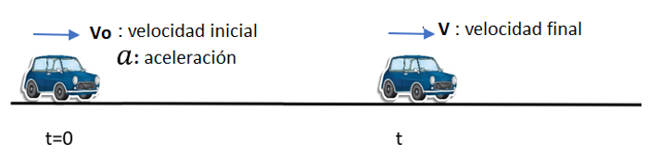







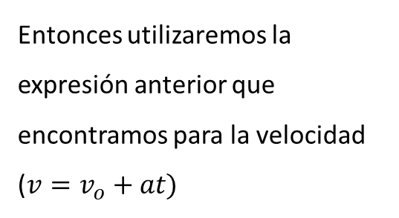

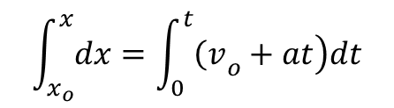


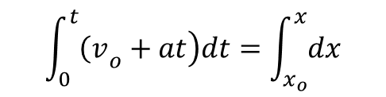


En general vamos a definir las variables siguientes:
$$\int_{0}^{t}{vdt=\int_{x_{o}}^{x}{dx}}$$
La aceleración es constante, pero no la velocidad, por lo tanto, no puede salir de la integral:
$$\int_{0}^{t}{vdt=\int_{x_{o}}^{x}{dx}}$$
Si la aceleración es constante, entonces:
$$a{\left.t\right|}_{0}^{t}={\left.v\right|}_{v_{o}}^{v}$$
Entonces utilizaremos la expresión anterior que encontramos para la velocidad ($v=v_{o}+at$)
$$a=\frac{dv}{dt}$$
$$\int_{0}^{t}{adt=\int_{v_{o}}^{v}{dv}}$$
$$\int_{0}^{t}{\left.{\left(v\right.}_{o}+at\right)dt=\int_{x_{o}}^{x}{dx}}$$
La aceleración es ahora constante, entonces puede salir de la integral:
$$\int_{x_{o}}^{x}{dx}=\int_{0}^{t}{\left.{\left(v\right.}_{o}+at\right)dt}$$
$$a\int_{0}^{t}{dt=\int_{v_{o}}^{v}{dv}}$$

Slide 3
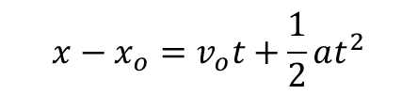
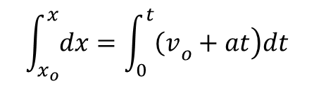
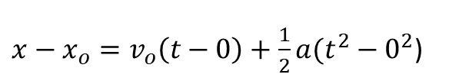
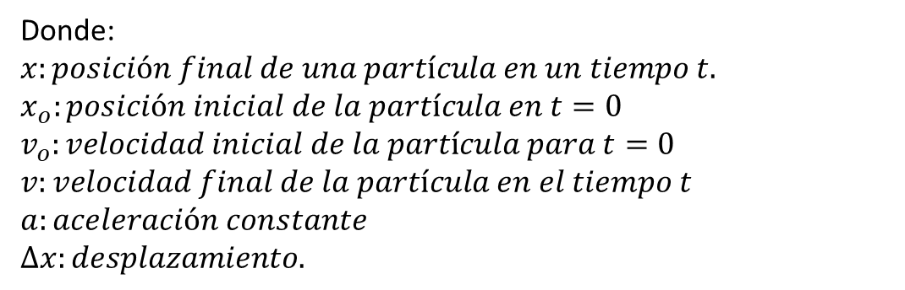
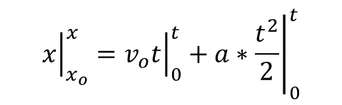
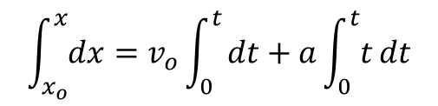

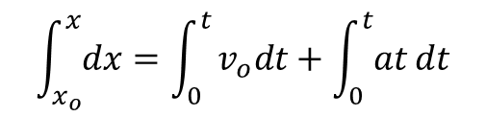
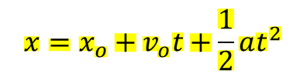
$$\int_{x_{o}}^{x}{dx}=\int_{0}^{t}{\left.{\left(v\right.}_{o}+at\right)dt}$$
De la misma forma, combinando la definición de velocidad y aceleración, se puede obtener la tercera ecuación, que resulta redundante (con dos de ellas es suficiente para resolver cualquier caso):
$$\int_{x_{o}}^{x}{dx}=\int_{0}^{t}{v_{o}dt+\int_{0}^{t}{at}dt}$$
(velocidad inicial y aceleración son constantes numéricas)
$$v^{2}={v_{o}}^{2}+2a∆x$$
$$\int_{x_{o}}^{x}{dx}=v_{o}\int_{0}^{t}{dt+a\int_{0}^{t}{t}dt}$$
Entonces, las ecuaciones del movimiento rectilíneo uniformemente acelerado son:
$${\left.x\right|}_{x_{o}}^{x}={\left.v_{o}t\right|}_{0}^{t}+a∗{\left.\frac{t^{2}}{2}\right|}_{0}^{t}$$
Donde:
$$x:posición final de una partícula en un tiempo t.$$
$$x_{o}:posición inicial de la partícula en t=0$$
$$v_{o}:velocidad inicial de la partícula para t=0$$
$$v:velocidad final de la partícula en el tiempo t$$
$$a:aceleración constante$$
$$∆x:desplazamiento.$$
$x−x_{o}=v_{o}\left(t−0\right)+\frac{1}{2}a(t^{2}−0^{2}$)
$$x−x_{o}=v_{o}t+\frac{1}{2}at^{2}$$
$$x=x_{o}+v_{o}t+\frac{1}{2}at^{2}$$

